Slide 1

第一节 解析函数的概念
第二章 解析函数
一、复变函数的导数与微分
二、解析函数的概念
三、小结与思考

Slide 2

一、复变函数的导数与微分
1.导数的定义:

Slide 3
注：

Slide 4
例1
解

Slide 6
例2
解

Slide 7
连续性

Slide 8
2.可导与连续:
函数 f (z) 在 z₀ 处可导则在 z₀ 处一定连续, 但函数 f(z) 在 z₀ 处连续不一定在 z₀ 处可导.
证

Slide 9
[证毕]
例3

Slide 10
3.求导法则:
由于复变函数中导数定义与一元实变函数中导数的定义在形式上完全一致, 并且复变函数中的极限运算法则也和实变函数中一样, 因而实变函数中的求导法则都可以不加更改地推广到复变函数中来, 且证明方法也是相同的.
求导公式与法则:

Slide 12
4.微分 (differential)的概念:
复变函数微分的概念在形式上与一元实变函数的微分概念完全一致.
定义

Slide 13
特别地,

Slide 14
二、解析函数的概念
定义
不解析

Slide 15
可导？解析？
函数在一点处解析与在一点处可导是不等价的概念. 即函数在一点处可导, 不一定在该点处解析.函数在一点处解析比在该点处可导的要求要高得多.
函数在区域内解析与在区域内可导是等价的.

Slide 16
例4
解

Slide 19
例5
解

Slide 20
例6
解

Slide 23
定理
以上定理的证明, 可利用求导法则.
Notes:
解析函数性质

Slide 24
根据定理可知:
(1) 所有多项式(复变量)在复平面内处处解析.

Slide 25
第二节 函数解析的充要条件
一、主要定理
二、典型例题
三、小结

Slide 26
一、主要定理
定理一

Slide 27
证
(1) 必要性.

Slide 29
(2) 充分性.
由于

Slide 32
[证毕]

Slide 34
解析函数的判定方法:
Notes:
总结判别函数解析的方法

Slide 35
二、典型例题
例1
判定下列函数在何处可导, 在何处解析:
解
不满足柯西－黎曼方程,

Slide 36
指数函数
四个偏导数均连续

Slide 37
四个偏导数均连续

Slide 38
例2
证

Slide 39
例3
解

Slide 40
例4
证
Notes:
定义求偏导

Slide 42
例5
解
Notes:
反问题

Slide 44
例6
证

Slide 45
例7
证

Slide 47
三、小结
在本课中我们得到了一个重要结论—函数
解析的充要条件:
掌握并能灵活应用柯西—黎曼方程.

Slide 48
第三节 初等函数
一、指数函数
二、对数函数
三、乘幂 a^{b} 与幂函数
四、三角函数和双曲函数
五、反三角函数和反双曲函数
六、小结与思考

Slide 49
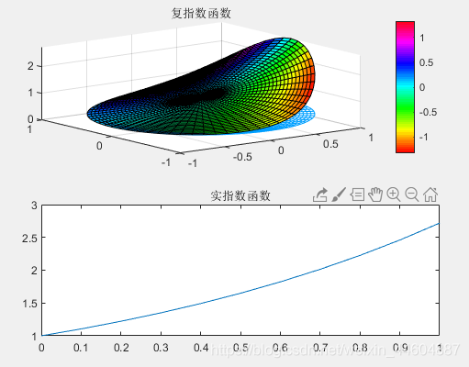

Slide 50
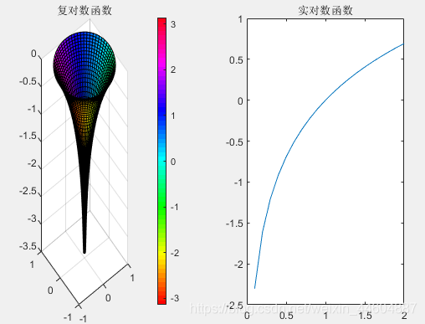

Slide 51
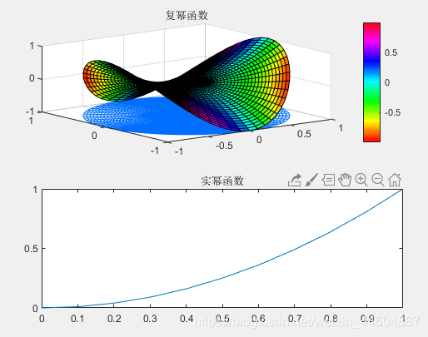

Slide 52
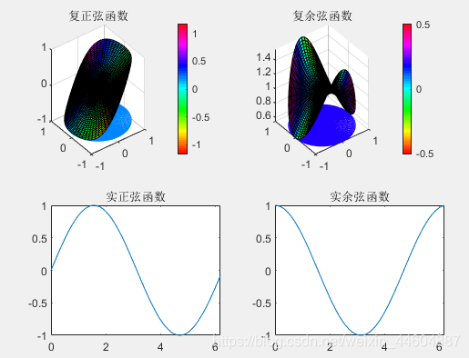

Slide 53
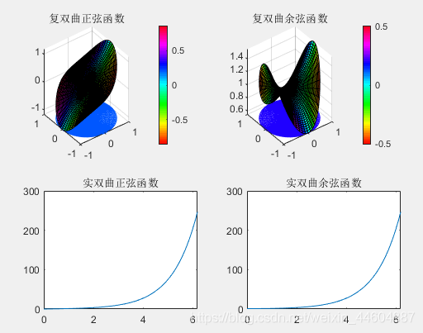

Slide 54
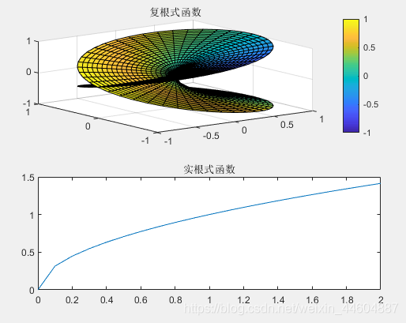

Slide 55
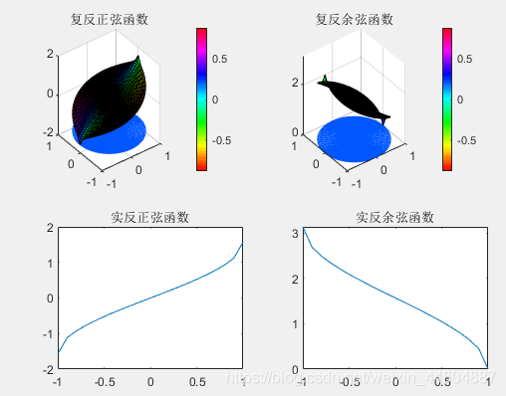

Slide 56
一、指数函数
1.指数函数的定义:

Slide 57
指数函数的定义等价于关系式:
性质：
1、单值函数.
Notes:
单值函数，非零（模非零）

Slide 58
3. 加法定理
证

Slide 59
例1
解
Notes:
周期性：应为z有周期性，导致
基本周期，不能称最小周期，没有大小之分

Slide 61
求出下列复数的辐角主值:
例2
解

Slide 64
例3
解

Slide 65
二、对数函数
1. 定义

Slide 66
其余各值为
特殊地,
Notes:
指数是多值函数，对数函数也是多值函数

Slide 67
例4
解
注意: 在实变函数中, 负数无对数, 而复变数对数函数是实变数对数函数的拓广.

Slide 68
例5
解

Slide 69
例6
解

Slide 71
2. 性质

Slide 72
证 (3)
[证毕]

Slide 73
三、乘幂 与幂函数
1. 乘幂的定义
注意:
Notes:
B是整数单值，是有理数多值，无理数复数都是多值

Slide 74
单多值关键

Slide 75
2. 幂函数
复变数

Slide 76
例7
解
练习
Notes:
B是无理数和复数时都是多值

Slide 77
例8
解

Slide 78
3. 幂函数的解析性
它的 各个分支在除去原点和负实轴的复平面内是解析的,
Lnz的解析性
Notes:
Ln定义的

Slide 79
它的 各个分支在除去原点和负实轴的复平面内是解析的,
幂函数
的各个分支在除去原点
和负实轴的复平面内解析

Slide 80
四、三角函数和双曲函数
1. 三角函数的定义
将两式相加与相减, 得
现在把余弦函数和正弦函数的定义推广到自变数取复值的情况.

Slide 81
性质1
性质2

Slide 82
性质3
正弦函数和余弦函数在复平面内都是解析函数.
性质4
有关正弦函数和余弦函数的几组重要公式
Notes:
用指数定义的，指数解析，这里也解析

Slide 83
(注意：这是与实变函数完全不同的)
Notes:
无界

Slide 84
其他复变数三角函数的定义

Slide 85
例10
解

Slide 86
2. 双曲函数的定义
z
+
−
e
e
z
我们定义双曲余弦函数
为
ch
z
=
,
2
e
z
−
e
−
z
双曲正弦函数为
sh
z
=
,
2
z
+
−
e
e
z
双曲正切函数为
th
z
=
.
z
−
−
e
e
z

Slide 87
,
sh
z
,
ch
z
.
容易证明
是奇函数
是偶函数
它们都是以 为周期的周期函数,
它们的导数分别为
并有如下公式:

Slide 88
例13
解

Slide 89
五、反三角函数和反双曲函数
1. 反三角函数的定义
两端取对数得

Slide 90
同样可以定义反正弦函数和反正切函数, 重复以上步骤, 可以得到它们的表达式:
2. 反双曲函数的定义

Slide 91
例14
解

Slide 92
六、小结与思考
复变初等函数是一元实变初等函数在复数范围内的自然推广, 它既保持了后者的某些基本性质, 又有一些与后者不同的特性. 如:
1. 指数函数具有周期性
2. 负数无对数的结论不再成立
3. 三角正弦与余弦不再具有有界性

